Slide 1


Banco de dados
Aula 9

Slide 2
Modelagem de dados

Slide 3

Tópicos
1.
Database vs Data Warehouse
2.
Tabelas Fato
3.
Tabelas Dimensão
4.
Modelagem de dados multi-dimensional

Slide 4
Database vs Data Warehouse
Database
Armazena dados transacionais (tempo real)
Consegue executar um grande número de pequenas transações (consultas): insert, update, delete, select
Otimizado para modificar os dados
Dados do dia a dia
Data Warehouse
Focado em análise de dados
Consegue executar um pequeno número de queries complexas
Obtém dados de diversas fontes diferentes
Grande volume de dados

Slide 5
Tabelas Fato
Armazenam valores detalhados de medidas (ou fatos) em função do tempo
Por isso são denominadas de Tabelas de Fatos

Slide 6
Tabelas Fato
Armazenam valores detalhados de medidas (ou fatos) em função do tempo
Por isso são denominadas de Tabelas de Fatos
Por exemplo:
Tabela de vendas que armazena valores de quantidade e preço associado a um produto e uma data

Slide 7
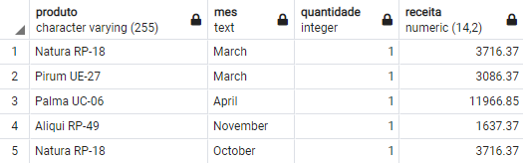
Tabelas Fato
Exemplo de Tabela Fato

Slide 8
Tabelas Fato
Exemplo de Tabela Fato

Slide 9
Tabelas Fato
Exemplo de Tabela Fato

Slide 10
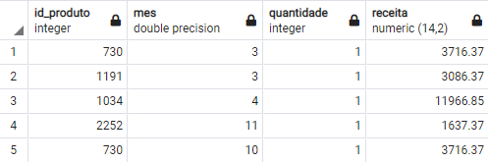
Tabelas Fato
Exemplo de Tabela Fato
Melhor solução de Tabela Fato

Slide 11
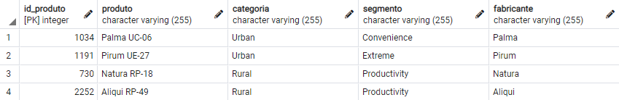
Tabelas Dimensão
Armazenam atributos de forma a evitar redundâncias nas tabelas fato
Por exemplo:

Slide 12
Tabelas Dimensão
Armazenam atributos de forma a evitar redundâncias nas tabelas fato
Por exemplo:

Slide 13
Tabelas Dimensão
Armazenam atributos de forma a evitar redundâncias nas tabelas fato
Por exemplo:

Slide 14
Modelagem de dados multi-dimensional
Modelo Star Schema
Modelo Snow Flake

Slide 15
Modelagem de dados multi-dimensional
Modelo Star Schema
Modelo mais utilizado em modelagens multi-dimensional
Projetado para melhorar performance
É composto por uma tabela fato central rodeada de tabelas dimensão, se parecendo muito com uma estrela.

Slide 16
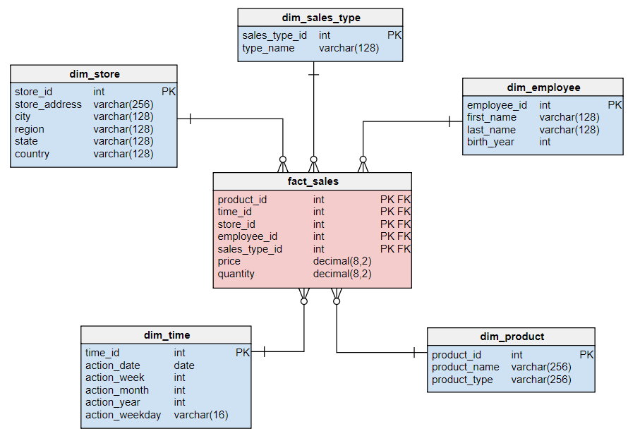
Modelagem de dados multi-dimensional
Modelo Star Schema

Slide 17
Modelagem de dados multi-dimensional
Modelo Star Schema

Slide 18
Modelagem de dados multi-dimensional
Modelo Snow Flake
Projetado para economizar espaço em disco
Parecido com Star Schema, porém as dimensões também podem ter suas próprias dimensões.

Slide 19
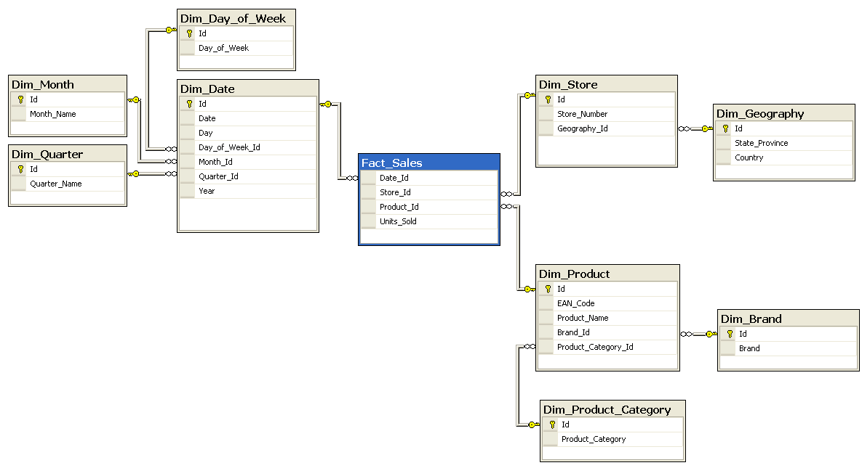
Modelagem de dados multi-dimensional
Modelo Snow Flake

Slide 20

Modelagem de dados multi-dimensional
Modelo Snow Flake

